Slide 1
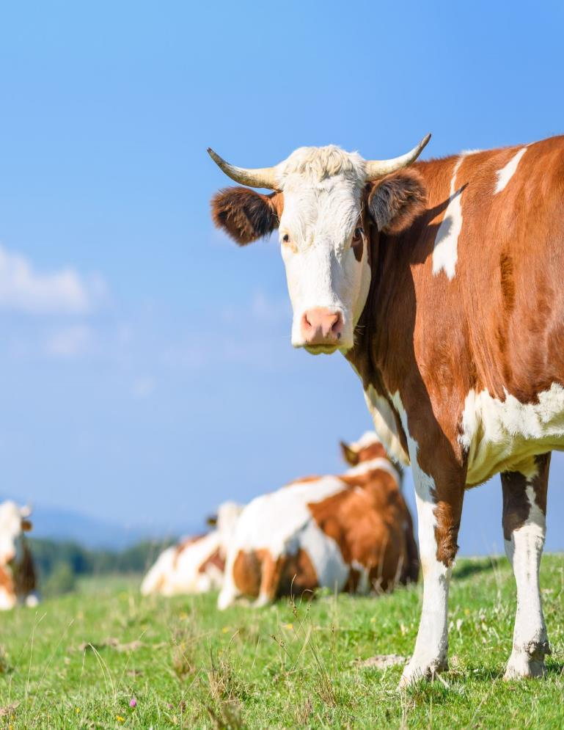
MODULO 8
Conservazione della biodiversità
www.eu-dare.com

Slide 2
Panoramica dei contenuti
In questo modulo vi verranno presentate le definizioni chiave relative alla biodiversità e imparerete i modi pratici per proteggerla. Esploreremo l'ecologia delle colture, i metodi sicuri per migliorare la resa e l'allevamento e discuteremo delle antiche varietà di piante e razze animali. Inoltre, il modulo tratta il ruolo della biodiversità negli agroecosistemi, le strategie per migliorare la biodiversità in azienda e la gestione agroecologica dei parassiti.
01
Introduzione
02
Il ruolo della biodiversità negli agroecosistemi
03
Strategie per migliorare la biodiversità nelle aziende agricole
04
Gestione agroecologica dei parassiti
Varietà vegetali e razze animali locali (comprese le razze a conservazione genetica)
05
06
Consigli pratici

Slide 3
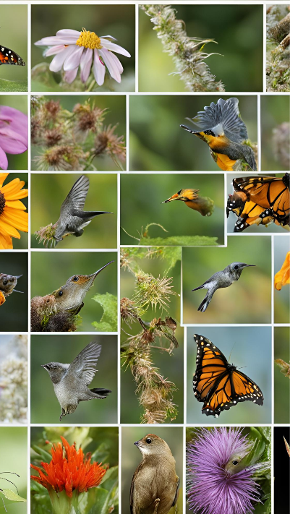
AUTO-RIFLESSIONE....
Prendetevi qualche minuto per riflettere sulle seguenti domande:
Cosa intendete con il termine "biodiversità" e quali aspetti ritenete fondamentali per la sua tutela?
In che modo l'attività umana, come l'agricoltura o l'urbanizzazione, influisce sulla biodiversità nella mia regione?

Slide 4
01
Introduzione

Slide 5

La biodiversità è il più grande tesoro che abbiamo. La sua diminuzione deve essere impedita ad ogni costo.
Thomas Eisner

Slide 6
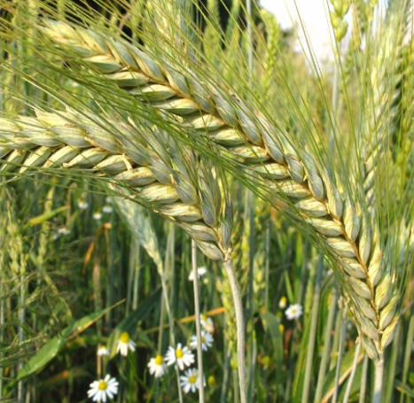
Conservazione della biodiversità
Sono molte le domande che sorgono oggi quando pensiamo all'uso consapevole dell'ambiente.
Come modellare l'ambiente in modo intelligente ed equo, aumentando allo stesso tempo la domanda di prodotti derivati da colture e allevamenti da cui dipende l'esistenza dell'umanità?

Slide 7
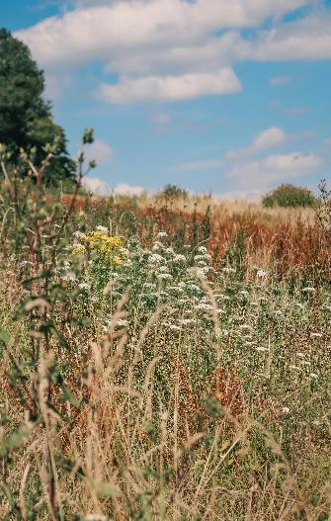
Che cos'è la biodiversità?
Le fonti letterarie definiscono il termine biodiversità in modo vario e lo interpretano in contesti diversi. Secondo una di queste definizioni, la biodiversità si riferisce a tutte le diverse specie di organismi viventi presenti in un'area, tra cui piante, animali, funghi e altri esseri viventi¹ . Il termine biodiversità può anche riferirsi alla diversità degli ecosistemi o delle comunità di esseri viventi e dei loro ambienti.
La biodiversità è la diversità degli ecosistemi (capitale naturale), delle specie e dei geni nel mondo o in un particolare habitat. È essenziale per il benessere umano perché fornisce servizi ecosistemici specifici - si tratta di servizi forniti dalla natura - come l'impollinazione, la regolazione del clima, la protezione dalle inondazioni, la fertilità del suolo e la produzione di cibo, combustibili, fibre e medicinali .²
Foto: Boys in Bristol Photography, pexels.com

Slide 8
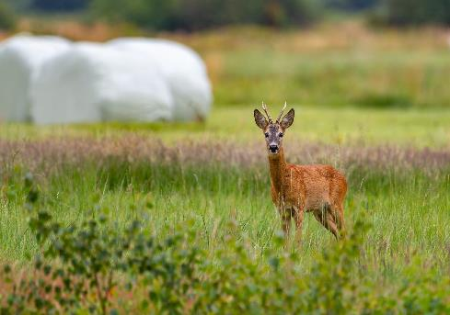
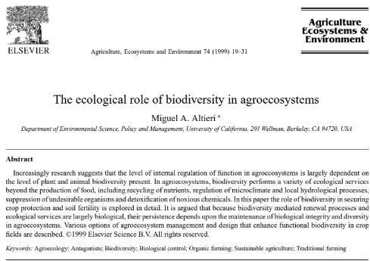
Che cos'è la biodiversità?
Senza animali, piante e microrganismi diversi non avremmo ecosistemi sani da cui dipendono aria e cibo puliti. Inoltre, molte persone apprezzano la natura per se stessa.
Esistono 3 tipi di diversità:
  genetico,
  specie e
  ecosistema
Di particolare importanza è il concetto di biodiversità legata all'agricoltura, talvolta definita agrobiodiversità . ⁴
Per saperne di più

Slide 9
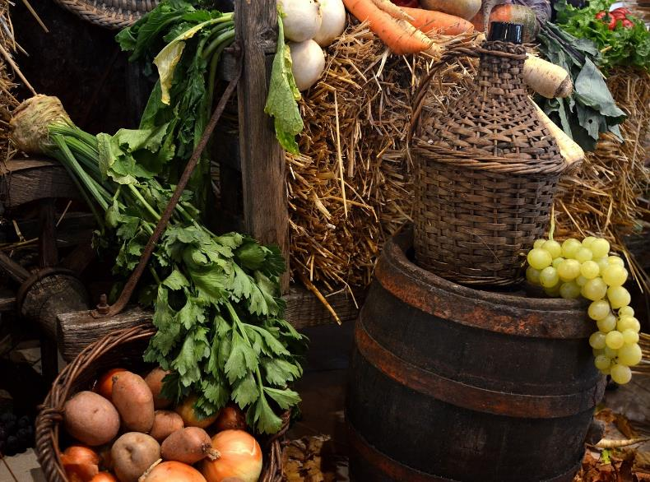
Che cos'è la biodiversità?
La biodiversità costituisce la base di tutte le piante e gli animali agricoli. L'intera gamma di colture domestiche utilizzate nell'agricoltura mondiale deriva da specie selvatiche che sono state modificate attraverso l'addomesticamento, la riproduzione selettiva e l'ibridazione.
La maggior parte dei centri di diversità rimasti al mondo contiene popolazioni di varietà vegetali variabili e adattabili, nonché parenti selvatici e infestanti, che forniscono risorse genetiche preziose per il miglioramento delle colture.

Slide 10
02
Il ruolo della biodiversità negli agroecosistemi

Slide 11
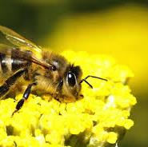
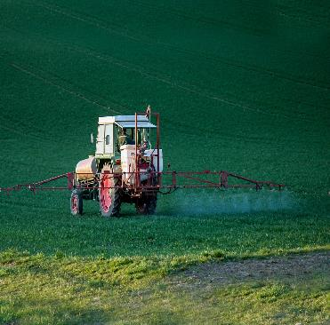
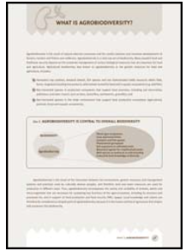
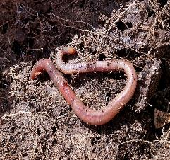
Il ruolo della biodiversità nell'agricoltura
La biodiversità è fondamentale per l'agricoltura in quanto fornisce servizi ecosistemici quali:
impollinazione
gestione dei parassiti
un terreno ricco di sostanze nutritive
Per saperne di più

Slide 12
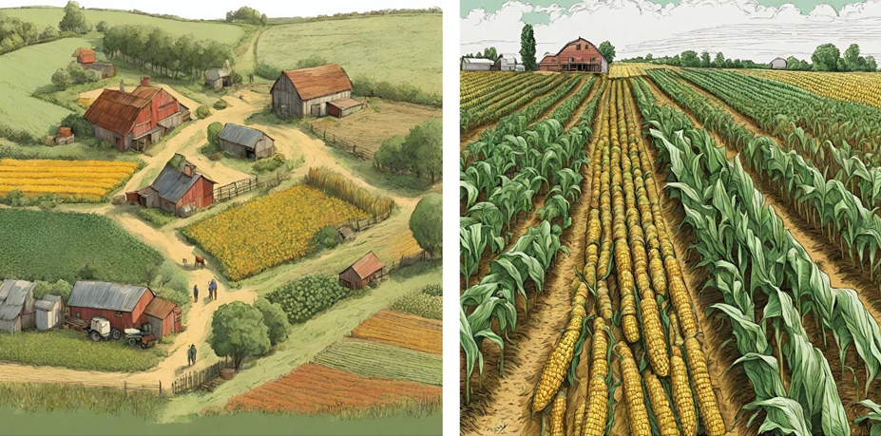
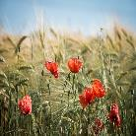
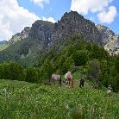
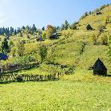
Il ruolo della biodiversità in agricoltura
Gli ecosistemi agricoli diversificati sono più resistenti ai cambiamenti climatici e alle malattie dei raccolti e offrono alimenti più nutrienti.
Diversità delle specie
Diversità dell'ecosistema
Resilienza allo stress
per saperne di più.... https://foodprint.org/issues/biodiversity-and-agriculture/

Slide 13
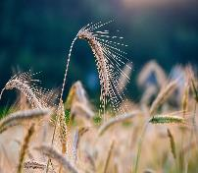
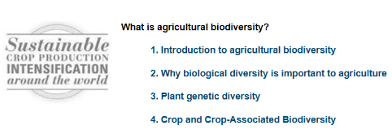
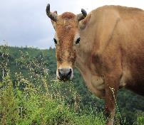
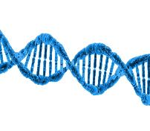
Biodiversità genetica in agricoltura
Mantenere la biodiversità genetica attraverso le sementi e le razze tradizionali di animali domestici per una migliore resilienza.
La perdita di razze e del loro diverso materiale genetico è considerata una delle maggiori minacce per la zootecnia e l'agrobiodiversità.
clicca sull'immagine per saperne di più...
Le razze in via di estinzione e il loro materiale genetico potrebbero aiutare a superare i problemi legati a varie malattie e le sfide derivanti dal cambiamento climatico, come le condizioni meteorologiche estreme, la crescente scarsità d'acqua e i cambiamenti nella disponibilità di mangimi.

Slide 14
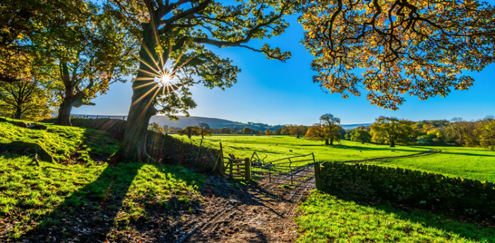
Il ruolo della biodiversità in agricoltura
La biodiversità è essenziale per la sicurezza alimentare, la salute dell'ambiente e la sostenibilità a lungo termine dell'agricoltura.
AMBIENTE
SOCIETÀ
ECONOMIA
Solo creando politiche che integrino gli interessi sociali, ambientali ed economici le società possono promuovere sistemi agricoli più sostenibili.
AGRICOLTURA SOSTENIBILE
Leggi tutto su Strategia per la biodiversità per il 2030

Slide 15
03
Strategie per migliorare
biodiversità in azienda

Slide 16
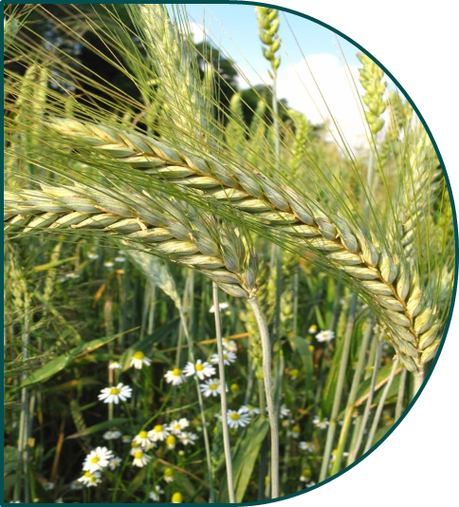
Quali sono i metodi più efficaci per migliorare la biodiversità in agricoltura?
L'agricoltura sostenibile comprende un approccio olistico ai metodi di produzione agricola e zootecnica adattati a una particolare area, con l'obiettivo generale di:
- soddisfare le esigenze alimentari dell'uomo
- garantire la redditività economica delle imprese agricole e migliorare il benessere degli agricoltori e della società in generale
- utilizzare in modo efficiente le risorse non rinnovabili e quelle presenti nell'azienda agricola, incorporando i cicli biologici naturali e le pratiche di gestione adeguate
- migliorare le condizioni ambientali

Slide 17
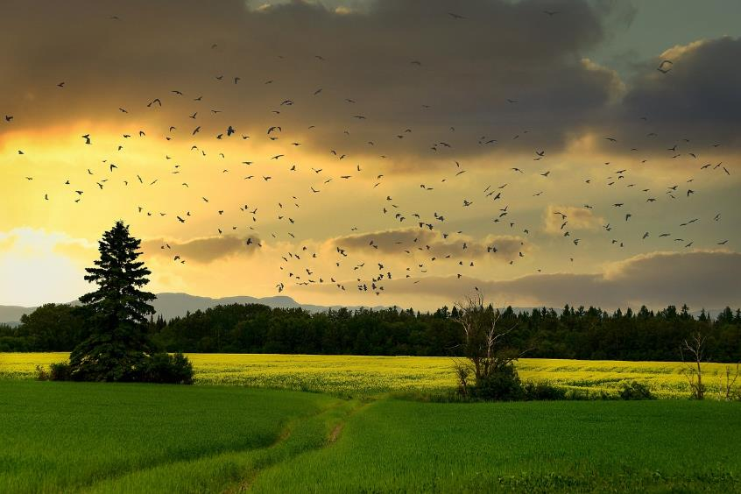
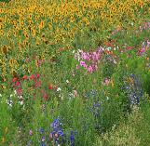
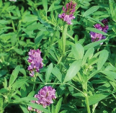
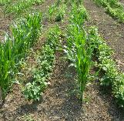
Metodi per incrementare la diversità delle piante - una combinazione di strategie diverse
Ampliare la diversità dell'impresa incorporando una gamma più ampia di specie vegetali e animali.
Attuare la rotazione delle colture a base di leguminose e utilizzare pascoli misti.
Intercultura o strip-cropping per le colture annuali, dove possibile. Piantare diverse varietà della stessa coltura

Slide 18
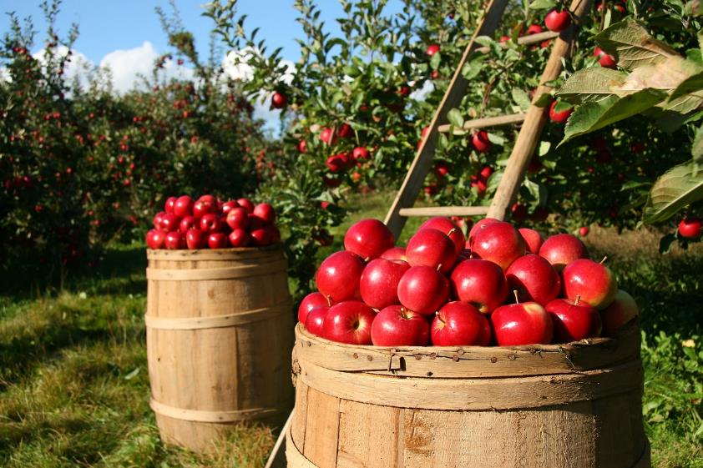
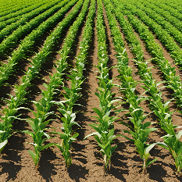
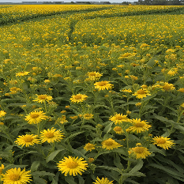
Metodi per incrementare la diversità delle piante - una combinazione di strategie diverse
Optate per varietà di colture che possiedono più geni per la tolleranza a specifici parassiti o malattie, piuttosto che solo uno o due.
Privilegiare le colture a impollinazione libera rispetto agli ibridi per la loro adattabilità alle condizioni locali e la maggiore diversità genetica.

Slide 19
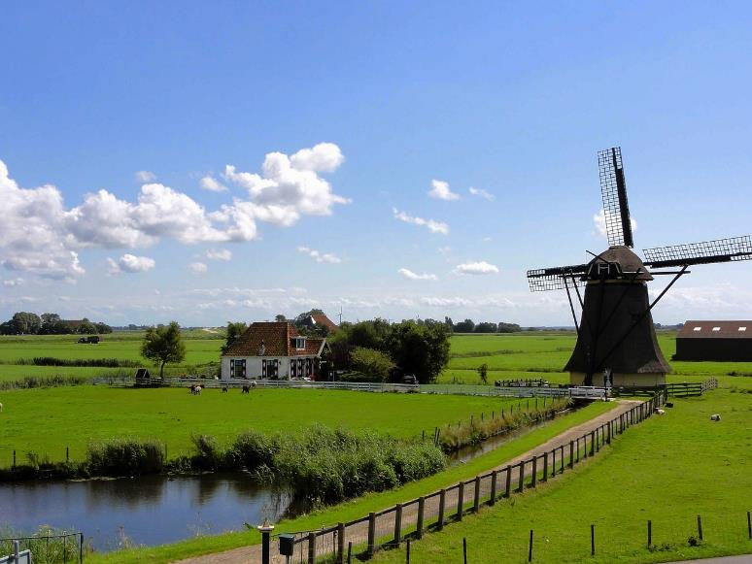
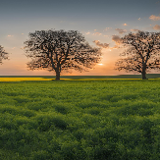
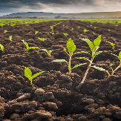
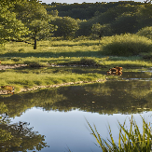
Metodi per incrementare la diversità delle piante - una combinazione di strategie diverse
Proteggere gli alberi per aumentare la fauna selvatica e ridurre le inondazioni.
Contribuire a contrastare il cambiamento climatico, migliorare la salute del suolo.
Creare fonti d'acqua - gli stagni rappresentano un rifugio per la fauna selvatica dell'azienda e, come fonte d'acqua alternativa per il bestiame, possono contribuire a mantenere sane le fonti naturali.

Slide 20
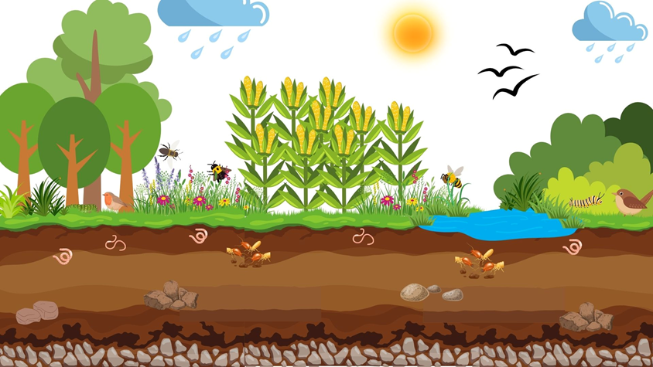
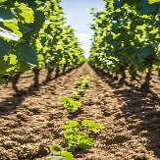
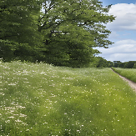
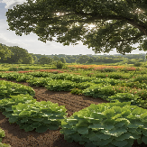
Metodi per incrementare la diversità delle piante - una combinazione di strategie diverse
Coltivare colture di copertura in frutteti, vigneti e campi coltivati.
Mantenere strisce di vegetazione selvatica lungo i bordi dei campi.
Conservare porzioni della fattoria come habitat indisturbati per sostenere la diversità vegetale e animale.
imparerete di più su questi modi e metodi nel prossimo modulo del nostro corso...

Slide 21
04
Gestione agroecologica dei parassiti

Slide 22
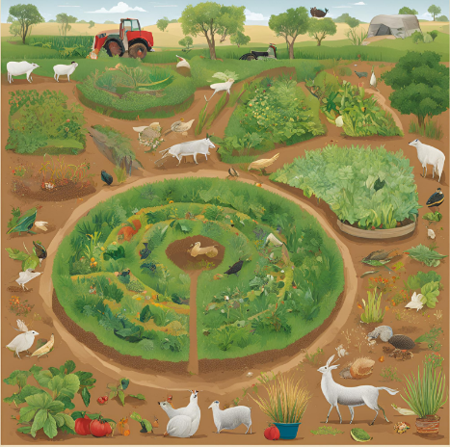
Gestione agroecologica dei parassiti :
utilizza i processi naturali e la biodiversità per gestire in modo sostenibile le popolazioni di parassiti.
si concentra principalmente sulle misure preventive piuttosto che su quelle curative.
migliorare la resilienza dei sistemi agro-ecologici stabilendo strategie di gestione in azienda invece di affidarsi a beni esterni
non si tratta solo di sostituire una sostanza chimica tradizionale con un metodo biologico.
pone maggiore enfasi sulle alternative di gestione.
è un metodo completo che prevede l'uso di resistenze vegetali, pratiche culturali a livello aziendale e interventi personalizzati per le colture, che possono includere agenti di controllo biologici, meccanici o naturali.
riduce efficacemente i pericoli posti dai pesticidi artificiali e dovrebbe costituire la base fondamentale per la gestione dei parassiti in agricoltura.

Slide 23
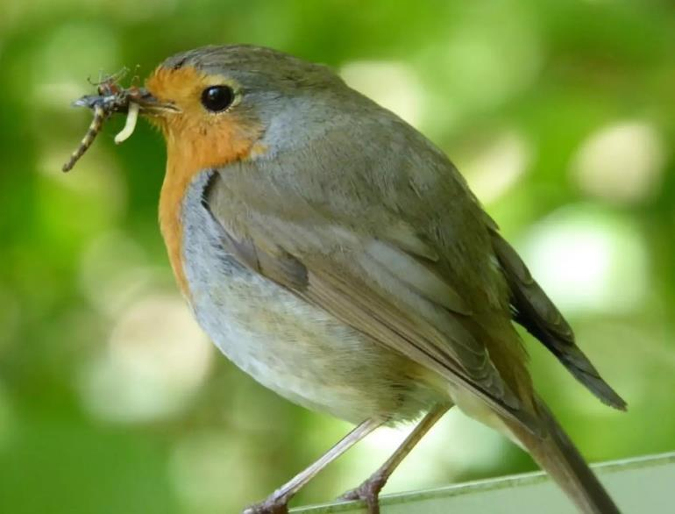
Controllo biologico
La lotta biologica utilizza predatori naturali per controllare insetti, animali e piante dannosi. Ampliando la procedura, comporta la raccolta metodica e l'allevamento di questi avversari indigeni in ambienti di laboratorio controllati, per poi rilasciarli intenzionalmente per contrastare l'impatto negativo di insetti, animali e piante, o per preservare in modo sostenibile i nemici naturali presenti nel sistema agricolo. Il controllo biologico si riferisce all'analisi approfondita e all'impiego strategico di predatori, parassiti e agenti patogeni per regolare gli insetti pericolosi che causano una riduzione della produttività delle colture.
Per saperne di più
Agricoltura_sostenibile

Slide 24
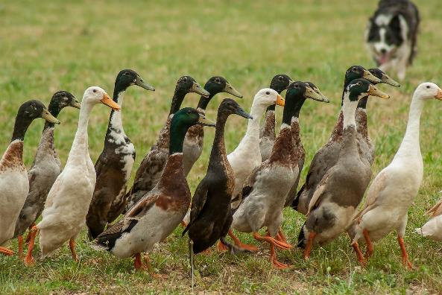
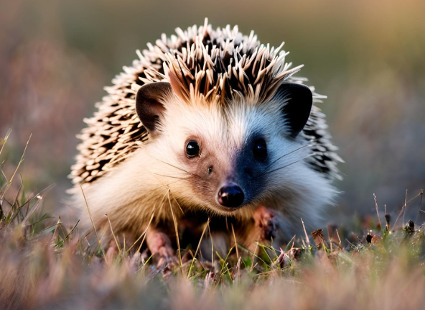
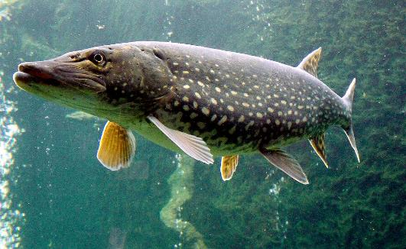
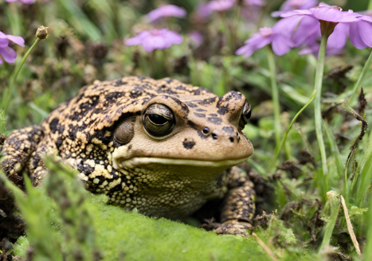
Controllo biologico
I predatori hanno la tendenza a inseguire e consumare diversi individui nel corso della loro vita. Un'ampia varietà di predatori, tra cui uccelli, anfibi, rettili, pesci e mammiferi, sono impegnati a predare gli insetti¹⁰ . Tuttavia, quando si parla di controllo biologico, è preferibile utilizzare predatori di insetti e altri artropodi perché hanno una gamma più limitata di specie predate e possono regolare le dimensioni della loro popolazione in base all'abbondanza delle loro prede.

Slide 25
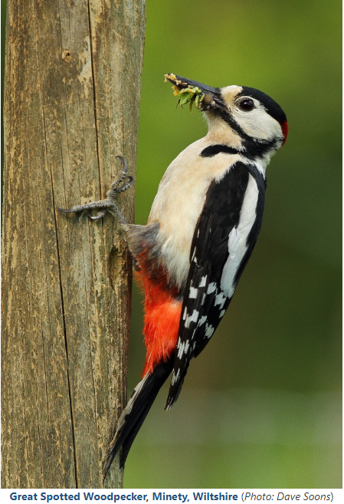
Controllo biologico
Parassitoidi: Un parassita è un organismo che vive all'interno o su un organismo ospite e ne trae nutrimento. Gli insetti possono agire come parassiti, il che significa che possono vivere alle spalle di altri organismi. Possono svolgere l'intero ciclo di vita all'interno del corpo dell'ospite o al di fuori di esso. In genere, le fasi iniziali della vita consistono principalmente nel nutrirsi dell'ospite. È importante notare che, sebbene in questo contesto si utilizzi il termine "parassita", i veri parassiti (come le pulci e le zecche) in genere non causano la morte dell'ospite. Quando si parla di controllo biologico, ci si riferisce a creature che distruggono i loro ospiti, più precisamente note come "parassitoidi". I parassitoidi sono un gruppo di insetti le cui larve vivono all'interno di un singolo insetto ospite, causandone la morte. Questi parassitoidi completamente sviluppati possono anche agire come predatori e consumare risorse come la melata, il nettare delle piante o il polline. I parassitoidi sono noti per avere una gamma limitata di ospiti appropriati e un alto grado di specializzazione. Pertanto, è fondamentale identificare con precisione le specie di parassitoidi per utilizzarle efficacemente nel campo della lotta biologica.

Slide 26
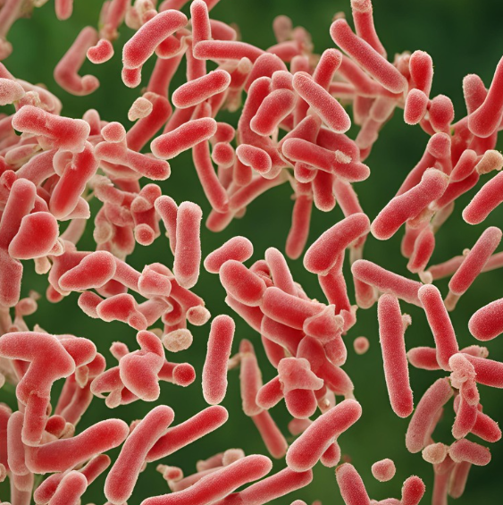
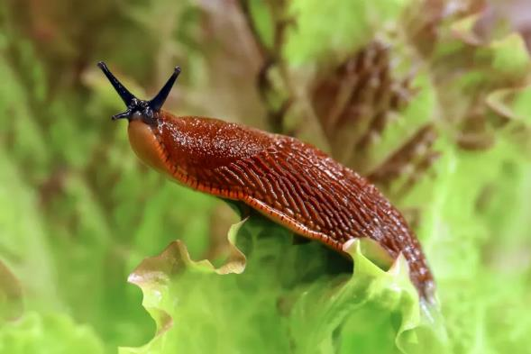
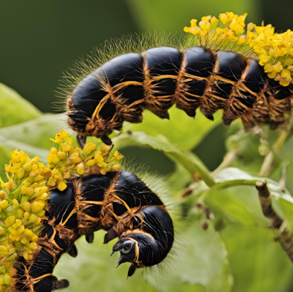
Controllo biologico
Agenti patogeni: I microrganismi, come batteri, funghi e virus, possono indurre malattie nelle popolazioni di parassiti. Il Bacillus thuringiensis (Bt) è un famoso batterio utilizzato per controllare i bruchi e altri insetti nocivi producendo tossine che colpiscono selettivamente questi parassiti.

Slide 27
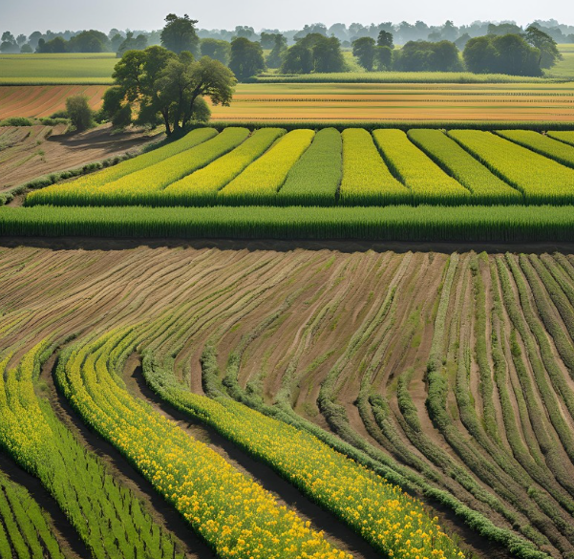
Diversificazione delle colture
La diversificazione delle colture comprende una serie di misure che aumentano la complessità strutturale dei paesaggi agricoli, ostacolando così la capacità dei parassiti di localizzarsi e prosperare sulle piante ospiti⁵ . Queste pratiche includono:
Le colture miste comportano la coltivazione di diverse colture in prossimità, che possono interferire con la capacità dei parassiti di localizzare le loro piante preferite, riducendo così le possibilità di infestazioni diffuse.
Per intercultura si intende la pratica di coltivare una coltura secondaria accanto alla coltura principale per una parte significativa del suo ciclo di crescita. Queste pratiche includono la semina di erba/trifoglio, la coltivazione a strisce (in cui due colture vengono coltivate a strisce alternate) e il push-pull (in cui una coltura secondaria respinge i parassiti dal campo verso una pianta attrattiva coltivata al confine del campo). La consociazione è la pratica di piantare molte colture in prossimità, che può migliorare il controllo dei parassiti attirando i predatori naturali dei parassiti o impedendone la diffusione.

Slide 28
Diversificazione delle colture
La rotazione delle colture si riferisce alla sequenza di colture coltivate in un campo, tipicamente pianificata su base aziendale. In genere, nei seminativi, si tratta di alternare le colture di cereali con quelle di legumi. Inoltre, comprende la pratica di piantare colture di copertura, in genere in miscela, prima delle colture primaverili per migliorare i nutrienti del suolo. La rotazione delle colture consiste nel modificare la varietà di colture coltivate in un determinato campo da una stagione all'altra. Questa pratica interrompe i cicli vitali di parassiti e malattie, poiché alcuni parassiti e patogeni sono esclusivi di determinate colture.

Slide 29
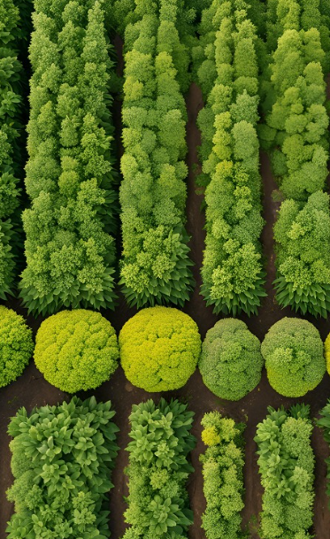
L'approccio culturale:
È una tecnica antica e molto efficace utilizzata dagli agricoltori per gestire i parassiti nei loro campi coltivati.
Facilita la gestione naturale dei parassiti creando un ambiente meno favorevole alla loro crescita e migliorando la capacità competitiva delle colture coltivate.
Comporta l'attuazione di determinate pratiche culturali o la manipolazione dei sistemi colturali per gestire efficacemente i parassiti.
È creare un ambiente meno favorevole alla sopravvivenza e alla riproduzione degli insetti.

Slide 30
L'approccio culturale:
La promozione di una crescita sana delle colture, la regolazione dei tempi di coltivazione e l'utilizzo di diverse combinazioni di colture rientrano nella categoria del controllo culturale dell'ecologia delle colture.
Possono variare dalla semplice consociazione e dalla modifica dei calendari di semina a metodi più complessi che coinvolgono l'organizzazione temporale e spaziale dell'agroecosistema per controllare i parassiti delle colture.
Possono essere suddivisi in tre categorie principali: prevenzione, evitamento e soppressione. Questi metodi mirano a migliorare la capacità della coltura di competere contro i parassiti, creando al contempo un ambiente favorevole per i nemici naturali dei parassiti e ambienti meno ideali per l'insorgenza dei parassiti .^{6, 7}

Slide 31
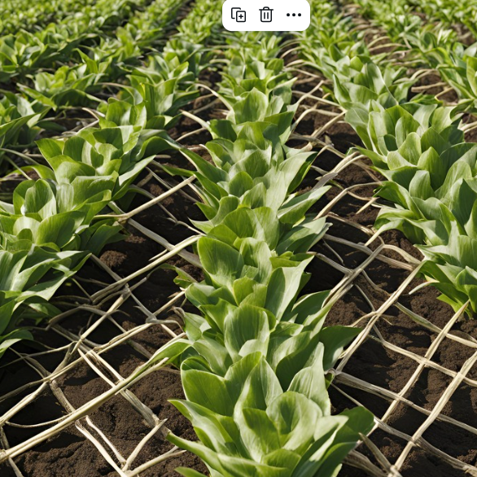
Gestione dell'habitat
La gestione degli habitat negli ecosistemi agricoli comprende una serie di approcci volti a regolare i parassiti e a ridurre al contempo gli effetti negativi sull'ambiente. Le tre tattiche principali consistono in:
trappola,
coltura di copertura,
la coltura intercalare.

Slide 32
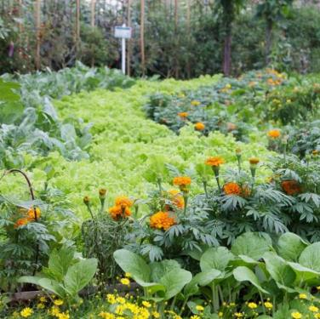

Gestione dell'habitat
Colture trappola. Le colture trappola sono state utilizzate o modificate per attirare, reindirizzare, intercettare e/o trattenere gli insetti nocivi allo scopo di diminuire i loro danni alla coltura primaria. Dopo che i parassiti si sono radicati in una coltura trappola, possono essere controllati applicando pesticidi in modo più mirato o rimuovendo fisicamente la coltura trappola insieme ai parassiti. Sebbene la trappola sia tipicamente impiegata per colpire una singola specie di parassita, a volte può rivelarsi efficace contro più parassiti. La scelta delle piante ospiti da parte degli erbivori è influenzata dal tipo e dalla varietà delle colture, nonché dai tempi dei cicli vitali delle piante e dei parassiti.
In strategie di gestione dei parassiti efficaci e di successo, l'attrattiva della coltura trappola e la sua copertura/disposizione spaziale sono fattori cruciali. Gli studi passati hanno impiegato diversi metodi di coltivazione trappola, e la tecnica della coltivazione trappola "a perdere" si è dimostrata molto efficace nella lotta contro i parassiti. La coltura trappola "dead-end" prevede l'uso di piante specifiche che attraggono gli insetti ma non sono adatte alla sopravvivenza della loro progenie. In questo modo si elimina la necessità di utilizzare insetticidi per gestire i parassiti che si radunano nella coltura trappola .^{8, 9, 10, 11}
Esempi di colture trappola e metodi di impianto

Slide 33

Gestione dell'habitat
La coltura di copertura, spesso nota come pacciamatura vivente, è un'importante tecnica agro-ecologica utilizzata per la gestione dei parassiti. Consiste nel piantare piante erbacee annuali o perenni prima o dopo la coltura primaria per fornire una copertura del suolo per una singola stagione o per l'intero anno. L'uso di colture di copertura nel sistema colturale può migliorare la complessità dell'habitat, portando a un aumento della popolazione di nemici naturali.

Slide 34

Gestione dell'habitat
La consociazione influisce sugli erbivori distribuendo il loro numero tra la coltura principale e la coltura intercalare, riducendo così l'infestazione di parassiti nella coltura principale. Inoltre, contribuisce a dissuadere o respingere i parassiti alterando il comportamento degli insetti attraverso segnali visivi o chimici non legati alle colture, che possono determinare una diminuzione dei danni da parassiti. Questo metodo di gestione dell'habitat funziona anche creando un ostacolo tangibile, limitando la migrazione dei parassiti tra le piante o offrendo nutrienti floreali per sostenere i predatori naturali dei parassiti .¹²

Slide 35
05
Varietà vegetali e razze animali locali (comprese le razze a conservazione genetica)

Slide 36

Cosa sono le risorse genetiche?
Le risorse genetiche delle colture, del bestiame e degli alberi forestali comprendono tutta la diversità ereditata, cioè le varietà e le razze e altre variabilità genetiche all'interno delle specie. Le risorse genetiche importanti per l'agricoltura, la silvicoltura e il patrimonio culturale sono uniche in quanto si sono adattate per migliaia di anni al clima, al suolo e al paesaggio locale. La conservazione delle risorse genetiche garantisce che la biodiversità sia disponibile per gli agricoltori, l'allevamento e la ricerca e per le generazioni future. Un'adeguata diversità genetica è particolarmente importante per l'allevamento e quindi per la sicurezza alimentare di ogni Paese.

Slide 37
Varietà vegetali e animali locali nel paese partner
L'importanza della conservazione e dell'uso delle risorse genetiche si riflette nelle politiche dell'UE, in particolare nella strategia "dai campi alla tavola", nella strategia dell'UE per la biodiversità per il 2030 e nella strategia dell'UE per le foreste per il 2030. Il declino della diversità genetica deve essere invertito, anche facilitando l'uso di varietà tradizionali di colture, razze e specie forestali.
Ogni Paese, a causa delle sue specifiche condizioni geografiche e storiche, ha le sue varietà vegetali o razze animali uniche che rientrano nei programmi di conservazione dei geni.
Ireland
Poland
Czechia
Austria
Slovakia
Italy
Cliccando sulla bandiera del Paese, sarete reindirizzati alle pagine sulla biodiversità dei Paesi partner del progetto.

Slide 38
06
Consigli pratici

Slide 39



Consigli pratici
Guardate la vostra azienda agricola in modo olistico. La natura circostante e la sua diversità possono essere essenziali per costruire una migliore resilienza ai cambiamenti climatici e a tutte le implicazioni che ne derivano.
La vostra attenzione e il vostro impegno nei confronti dell'ambiente circostante saranno una risorsa fondamentale per la vendita e la promozione dei vostri prodotti.
Considerare la coltivazione di vecchie varietà e razze di cereali e alberi da frutto, che possono rivelarsi un'alternativa efficace per contrastare gli improvvisi cambiamenti meteorologici indotti dal cambiamento climatico e il declino della resilienza ambientale.
LASCIATEVI ISPIRARE!!!
Come gestire la biodiversità agricola

Slide 40

Ben fatto!!! Stai andando alla grande... continua in questo viaggio di apprendimento.
Nel Modulo 9 si parlerà della gestione delle colture in agroecologia!!!

